Slide 1



2021
中国企业人力资源数字化
现状及趋势调研报告

Slide 2
序言
2010到2020十年间，随着大数据、云计算、AI、5G、区块链、物联网等数字技术的迅猛发展和落地应用，我们已经来到了一个全新的时代——数字时代。
2021年，国家“十四五”规划明确提出要大力发展“数字经济”，全社会数字化转型的大幕正式拉开。
数字化转型作为企业变革的关键方向，已经毋庸置疑，但其成功之道或者说转型路径尚未有公认的指导经验和行业标准，需要各行各业的企业、研究机构不断在实践中摸索，为此，关爱通研究院和人力资源专业媒体GHR特联合发起了关于“数字化转型“的专项调研，现将调研成果分享给大家，为企业在数字化转型、尤其人力资源数字化转型方面提供一些参考。
本报告首先探讨了数字化转型的特征或者说关键思想，随后对人力资源的数字化从各个方面展开了分析，涉及目的、发力点、阻碍、技术支持、平台趋势，以及当下热门的“员工体验”等内容，最后还分享了三家数字化领先企业的案例，欢迎大家阅读。
在此，特别感谢三家数字化领先企业、以及参与调研的所有企业对本次调研的大力支持。

Slide 3


联合发布机构
关爱通研究院 是中智关爱通旗下专业人力资源前沿研究和数据洞察中心，秉持“思考·洞察·分享”的核心理念，依托关爱通在人力资源行业有深刻理解、丰富经验的咨询顾问，聚焦人力资源行业热点话题，致力于市场、政策等前沿信息的洞察与思考，定期开展调研并分享成果，助力企业实现对组织和员工的健康、良性、可持续发展。截至2021年，关爱通研究院已连续6年为中国最有温度的雇主品牌“αi优质职场”评选提供专业评审意见。
环球人力资源智库（GHR） 新媒体平台为160+万人力资源从业者提供HR专业知识、大咖经验、行业动态和创新实践的分享。我们致力于整合全球优质资源，传播最新理念与实操方法，陪伴中国HR下一个十年的成长，推动中国企业人力资源效能提升和组织转型。

Slide 4
调研样本说明
本调研共1014家企业参与调研，经筛选后有效样本955家。
调研对象：企业管理层、HR、 行政负责人
企业行业分布
企业性质分布
企业规模分布

Slide 5
01
企业数字化转型概况
02
人力资源的数字化转型
03
数字化与员工体验
04
案例分享

Slide 6
01
企业数字化转型概况

Slide 7
概况1
中国企业数字化转型整体处于摸索阶段，成熟企业不到两成
数字化转型进程
2015-2019
企业数字化转型初期，整体进展缓慢，组织思想差异明显
2019-2020
黑天鹅事件打乱节奏，引发连锁反应
2021
迎接全面数字化时代
*2021年3月，“十四五” 规划中明确提出“加快数字化发展，发展数字经济。
——参考自Adobe历年的《年度数字趋势报告》
贵司的数字化转型，处于以下哪个阶段?
成熟企业
17.8%
注：本报告将“有明确的战略，实施多年，已经非常成熟”的企业样本看做数字化转型“成熟企业”，与全体平均水平（即整体情况）进行比较分析。
调研显示，数字化转型处于各阶段的企业总体分布较为均匀，“有明确的战略，实施多年，已经非常成熟”的企业不到两成，从关爱通研究院其他定性研究来看，数字化成熟企业一般也是各个赛道的领头羊，是各个赛道企业对标的对象；
“有明确战略，边实施边完善阶段”的占比最高，约四分之一 ，而目前完全没有关注到数字化转型的企业占20.2%，大部分企业现在都在数字化转型的摸索过程中；
其他研究机构和国家十四五规划的论述也印证了中国企业整体处于数字化摸索阶段这一特征。

Slide 8
概况1
中国企业数字化转型整体处于摸索阶段，成熟企业不到两成
企业性质差异：国企数字化转型进程明显领先外企、民企
从不同企业性质来看，国企的进展程度遥遥领先，已经处于成熟阶段的国企达到30%，跟国企在政策风向把握上的先天优势和近年来整体变革力度的提升有较大关系；民企和外企来看，进度相差不大。
行业差异：高新技术产业、能源公共事业、制造业比较领先
从行业角度来看，高新技术产业的表现最突出，能源/公共事业、制造业中成熟阶段的比例也较高，建筑及房地产业和批发零售业的成熟阶段企业比例最低，其中批发零售业的大部分企业数字化转型都处于未关注或刚接触阶段。
注：本报告中行业未全部出示，仅选择在数字化转型方面有代表性的行业。

Slide 9
概况2
数字化转型需要企业进行
系统性变革
以下哪些领域已经开展了数字化转型?
企业数字化转型涉及的领域中，传统重点“人财事”依旧名列三甲，但整体呈现出更加多元化的特征，表明数字化转型是企业的整体转型而非局部转型；
人力资源的排序比较靠前，可能跟这次调研对象中HR占比较高有一定关系，但还是进一步说明“人“作为第一资源已经是大部分企业的共识；
成熟企业数字化转型涉及的领域明显更广，尤其在运营机制方面，拉开的差距更大。
注：
业务流程，如强化数字技术对各个业务环节的变革和再造能力
运营机制，如采集企业各方面数据，建立一线运营人员为主体的微决策运行体系
营销体系，如对内搭建CRM，对外通过API打通外部营销平台

Slide 10
概况2
数字化转型需要企业进行
系统性变革
企业性质差异
外企更倾向于在IT、人力资源、营销体系、客户管理方面进行数字化转型，国企更倾向在业务流程、行政和运营机制方面开展数字化变革。

Slide 11
概况3
数字化转型一般作为企业的
顶层战略且由一把手直接领导
数字化转型工作由谁领导?
调研显示，数字化转型由企业总裁/董事会或CEO担任领导人的比例最高，成熟企业更倾向由CEO担任数字化领导人而非数智化专项小组；
这一表现跟数字化转型需要企业进行系统性变革的情况呼应，系统性的变革需要高阶的战略能力，且要保证能长期坚持，由企业一把手直接领导更适合。
从麦肯锡的数字化转型步骤中也可以看到，第一步就是“制定正确的战略”，而将数字化转型作为企业的顶层战略正是大部分数字化成熟企业的做法。
麦肯锡数字化转型方法论
A
B
C
D
第一步
制定正确的战略
第二步
打造敏捷企业文化
第三步
大规模能力建设
第四步
组织与人才

Slide 12
02
人力资源的数字化转型

Slide 13
发现1
人力资源数字化的关键目的：数据驱动决策、敏捷支持业务
在人力资源领域开展数字化转型的目的有哪些?最主要目的是？
企业进行人力资源数字化转型的目的或需求主要是利用数据分析助力管理决策、提高管理效率、加强内部协调和沟通效率，我们将其归结为两大目的：数据驱动决策、敏捷支持业务；从最主要目的的数据来看，提升敏捷性的需求更突出。
从成熟企业和平均水平的比较来看，成熟企业人力资源数字化更注重满足公司总部/政府部门要求、打造数字化职场、利用数据分析，助力管理决策。

Slide 14
发现1
人力资源数字化的关键目的：数据驱动决策、敏捷支持业务
企业性质差异：
外企表现相对突出，在提高管理效率、节约人力成本、打造数智化职场、无纸化方面的倾向是比较明显的，在员工体验方面的关注度也略高于国企、民企；
国企在数据驱动决策、满足公司总部/政府要求方面的表现较突出；
民企的表现和总体情况比较一致，数字化转型的目的主要是数据驱动决策、提升敏捷性（管理效率、内部协作沟通效率）。
企业尚未在人力资源领域开展数字化转型的原因：
企业尚未开展人力资源数字化转型的原因中，更注重业务、营销、IT等领域的数字化转型的比例是最高的，这与企业所处的阶段也有密切的关系，这些企业首先致力于提高基础业务模块的数字化能力。

Slide 15
发现2
绩效管理和培训
是人力资源数字化转型的两大发力点
在人力资源领域的数字化转型中
已经实施或打算实施的模块有哪些?
调研显示，与业务有强相关性的绩效管理和培训模块，在人力资源数字化转型中处于领先，薪酬管理、员工激励、办公协作也较受企业重视；
成熟企业在绩效管理、培训、薪酬管理、招聘、福利管理发放方面大幅度领先于企业平均水平。

Slide 16
发现2
绩效管理和培训
是人力资源数字化转型的两大发力点
企业性质差异
不同性质企业比较来看，外企在培训、招聘、福利管理发放、员工体验方面的数字化水平较领先；国企在薪酬管理和员工激励方面的数字化程度高于外企、民企；民企在办公协作方面表现较好。
行业差异
行业差异更加体现出行业及业务特征：制造业在培训、招聘方面开展数字化的比例高于其他行业，看重的是提高标准化能力；餐饮服务业在绩效管理、薪酬管理上的数字化水平较高，关注的是服务质量和奖惩机制；互联网行业看重员工激励的数字化，更看重的是员工潜能，创造力；高新技术产业在办公协作数字化上的表现最突出，更关注的是组织效能方面。
绩效管理 | 培训 | 薪酬管理 | 员工激励 | 办公协作 | 招聘 | 福利管理与发放 | 员工体验 | 职场环境 | 档案资料管理 | 行政服务 | 采购资产管理

Slide 17
发现3
人力资源转型的技术支持
主要来源于内部开发
人力资源领域的数字化转型
主要依靠内部开发还是外部供应商?
企业人力资源数字化转型的技术支持主要来源于内部开发，这一比例超过一半；成熟企业和平均水平间没有明显差异；
内部开发在满足企业定制化需求、迭代速度、保护企业数据等方面有明显优势。

Slide 18
发现3
人力资源转型的
技术支持主要来源于
内部开发
企业性质差异
国企依靠内部开发的比例很高，外企则依靠外部供应商的比例较高；民企依靠内部开发和外部供应商的比例差距较小。
行业差异
行业来看，批发零售、能源/公共事业单位以内部为主，制造业、建筑房地产等以外部为主。

Slide 19
发现4
数字化成熟企业对数据安全的
重视度远高于平均水平
人力资源领域数字化转型中，对数据安全的态度是?
企业对数据安全重视度平均水平top2达到65%，成熟企业top1就达到65%，远高于平均水平。

Slide 20
发现4
数字化成熟企业
对数据安全的
重视度远高于平均水平
企业性质差异
国企对数据安全重视度相对最高，外企重视度略高于民企。
行业差异
制造业、高新技术产业对数据安全重视度相对较高，建筑房地产和批发零售业对数据安全重视度较低。

Slide 21
发现5
人力资源领域的数字化工具有
集成到协同平台的趋势
在人力资源领域，员工用到的数字化工具有多少个?
用到的数字化工具的类型有哪些？最青睐哪类工具?
这一趋势与越来越多的企业开始关注“员工体验”有必然的联系；
从员工使用的人力资源数字化工具数量来看，成熟企业与平均水平差异不明显；
集成在主流办公协作类平台是最大多数企业人力资源数字化平台的选择，从最青睐的工具来看，企业希望集成到办公协作类平台的需求更突出，反映了未来的发展趋势（跟人力资源转型当前的主要目的——“提升敏捷性”一脉相承）。

Slide 22
发现5
人力资源领域的数字化工具有集成到协同平台的趋势
成熟企业与企业平均水平在数字化平台方面的趋势是一致的。
企业性质差异
不同企业性质来看，国企和民企采用集成在市面主流办公协作类平台的比例更高，国企采用独立的PC端软件的比例也较高，外企采用微信小程序和PC网页端的比例较高。

Slide 23
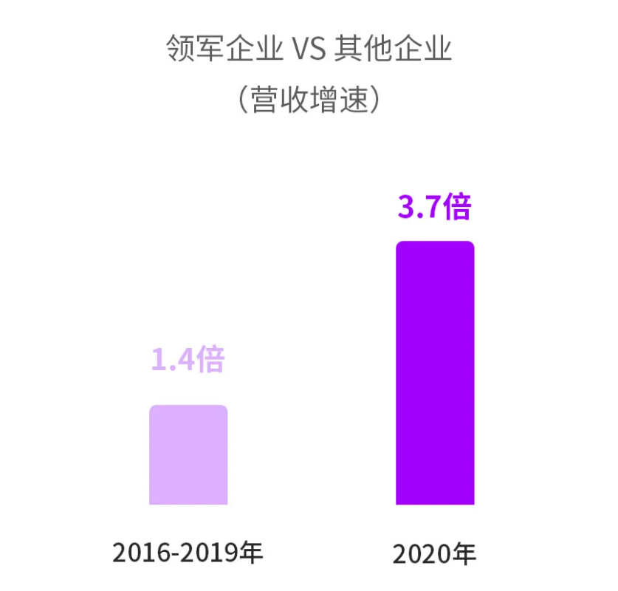
发现6
成熟企业对自身人力资源数字化
转型效果的满意度远高于平均水平
贵公司人力资源领域的数字化转型实施效果如何?
数字化优势加倍转化为更显著的财务优势
埃森哲《2021中国企业数字转型指数》研究显示，凭借着更高的数字化成熟度，领军企业扩大竞争优势，在国内疫情得到有效控制后实现了增长提速。从2020年的营收增速看，领军企业的营收增幅是其他企业的3.7倍，远超2016年至2019年的营收年平均增速差距（1.4倍）。
企业总体上对人力资源领域的数字化转型效果是比较满意的，成熟企业的满意度远高于平均水平；一定程度表明成熟企业已经与其他企业拉开了差距；
从埃森哲《2021中国企业数字转型指数》的研究结果也可以看到，数字优势扩大领军企业的竞争优势，转化为更显著的财务优势。

Slide 24
发现6
成熟企业对自身人力资源数字化转型效果的
满意度远高于平均水平
企业性质差异
国企的满意度明显高于外企和民企。
行业差异
行业差异来看，批发零售业表现最差，建筑及房地产业比较一般，其他行业效果较好。

Slide 25
发现7
人力资源数字化转型面临的
最突出困扰是“人”的问题
人力资源领域的数字化转型过程中，
遇到过以下哪些方面的难题或困扰?
企业人力资源数字化转型过程中主要面临的问题是管理员或员工数字化素养不高、企业内部难以达成共识，集中在“人”的问题上。
数字化转型的重点努力方向：提升组织成员对数字化转型的认知并达成共识，提升成员的数字化技能，重塑并支持业务发展。

Slide 26
发现7
人力资源数字化转型
面临的最突出困扰是
“人”的问题
企业性质差异
外企在管理员或员工数字化素养不高、效果难以量化、企业创新性不够等方面阻碍较大，国企在ROI不高、没有合适的供应商方面的问题比较突出。

Slide 27
03
数字化与员工体验

Slide 28
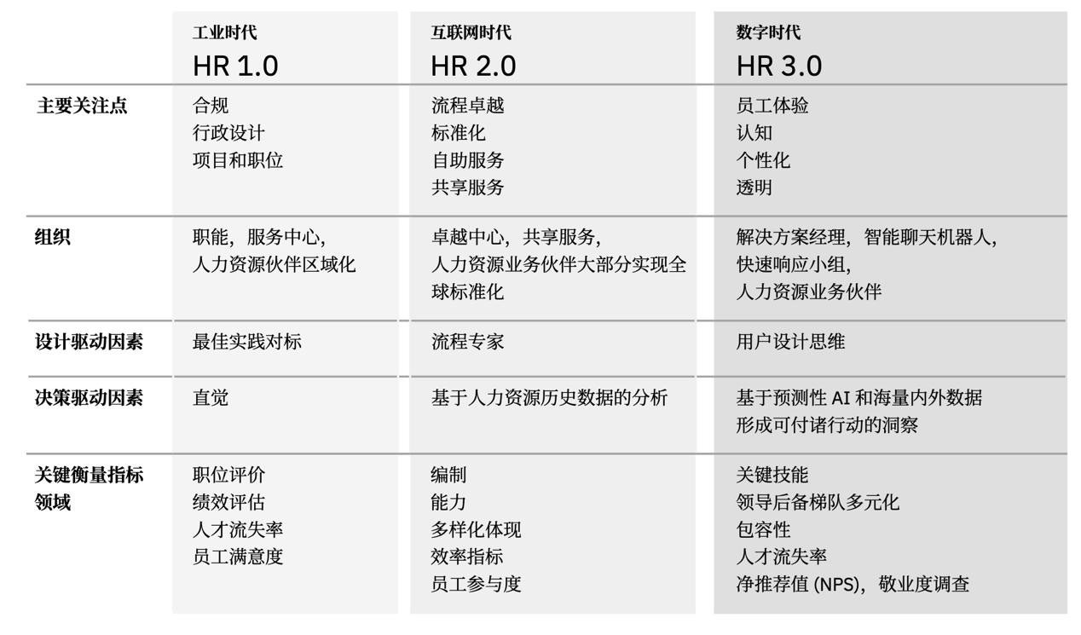
发现1
数字化成熟企业
对员工体验高度关注
人力资源的演变
世界上最好的公司正采取行动，大胆应用 HR 3.0 原则，以加快实现其转型速度和目标。
大部分企业对员工体验重视度都是比较高的，平均水平top2达到70%，数字化成熟企业的重视度明显更高，top1既达到61%，接近平均水平的2倍，进一步表明了“人”作为第一资源的重要性已经在主流企业中达成了共识。
IBM的研究也表明：现在业务环境所面临的就是持续不断的颠覆，HR也正从1.0时代进入3.0时代，而员工体验是3.0时代的核心要素。换言之，员工体验高度依赖数字化手段成为必然趋势。
IBM商业价值研究院《加速HR3.0转型之旅-中国洞察》

Slide 29
发现1
数字化成熟企业
对员工体验高度关注
不重视员工体验的企业都是出于什么原因？
对员工体验尚无过多关注、领导层不重视、公司经营状况一般是阻碍企业发展员工体验的主要原因。
企业提升员工体验的目的
企业提升员工体验的目的比较分散，提升员工工作效率的比例相对最高（这和企业数字化转型以提升敏捷性为主要目的的表现一致），其次是提升组织凝聚力；
值得指出的是，数字化成熟企业提升员工体验的目的更偏重于打造雇主品牌，吸引优秀人才，符合领军企业普遍关注雇主品牌的情况。

Slide 30
发现2
企业最关注员工福利方面的员工体验
企业比较重视哪些方面的员工体验？
企业希望提升员工体验的具体方面来看，员工福利排在第一位，三成以上企业对此表示重视，一方面跟员工福利偏重人文关怀和员工满意度的属性关联较大，一方面也表明员工福利在改善员工体验方面有更大的发挥空间或能得到更好的员工体验感知效果；
成熟企业在工作及审核流程简化、内部发展、晋升、激励认可、工作量及加班等方面的举措多于平均水平。

Slide 31
发现3
已运用数字化手段
改善员工福利体验的企业并不多
企业已经采取数字化工具以提升员工体验的方面？
从企业已经采取数字化手段改善员工体验的情况来看，员工福利方面的数字化现状最不理想：已经采用数字化工具改善员工福利体验的企业仅有12%，远低于企业对员工福利体验的重视率32%（从重视率和数字化采用率的差值来看，员工福利差值最大）。
其他方面运用数字化手段提升员工体验的情况和重视度相比也均有较大提升空间，得益于协同数字化市场的成熟度，工作及审核流程简化方面的数字化现状是比较乐观的；成熟企业中，简化流程、沟通互动、绩效管理、企业文化建设、激励认可等方面的数字化方式运用高于平均水平。
差值
20.2 | 16.7 | 16.6 | 16.4 | 15.1 | 14.3 | 11.4 | 10.6 | 10.5 | 8.9 | 8.4 | 7.8 | 6.8
*图表按差值降序排列

Slide 32
发现4
数字化手段提升员工体验的最大价值在于对员工体验决策的改善
从企业对数字化手段改善员工体验的期待来看，对整体决策改善的期待（更精准的数据分析帮助改进员工体验）要明显高于对诸如人性化、智能等直接体验改善的期待，可见数字化手段提升员工体验的最大价值在于决策的改善而非个别体验的改善，这和前面企业人力资源数字化转型的关键目的“数据驱动决策”的表现也是一致的；
而数据驱动决策正好能有效应对企业员工体验改善中的两大困扰：员工参与度/喜好度一般（数据驱动员工喜好的评估和改善）、效果难以量化衡量（数字化工具帮助量化并评估）。

Slide 33
发现4
数字化手段提升员工体验的最大价值在于对员工体验决策的改善
对数字化体验的担忧
数字化转型的负面体验中，企业选择较多的是数字化平台迭代太快需要一直学习/适应，数字化以后需要审批的工作量反而增加了和数字化以后员工被监控的感觉更强，但是在成熟企业中，他们对终端数量过多，操作复杂方面的担忧明显高于平均水平。

Slide 34
04
案例分享

Slide 35

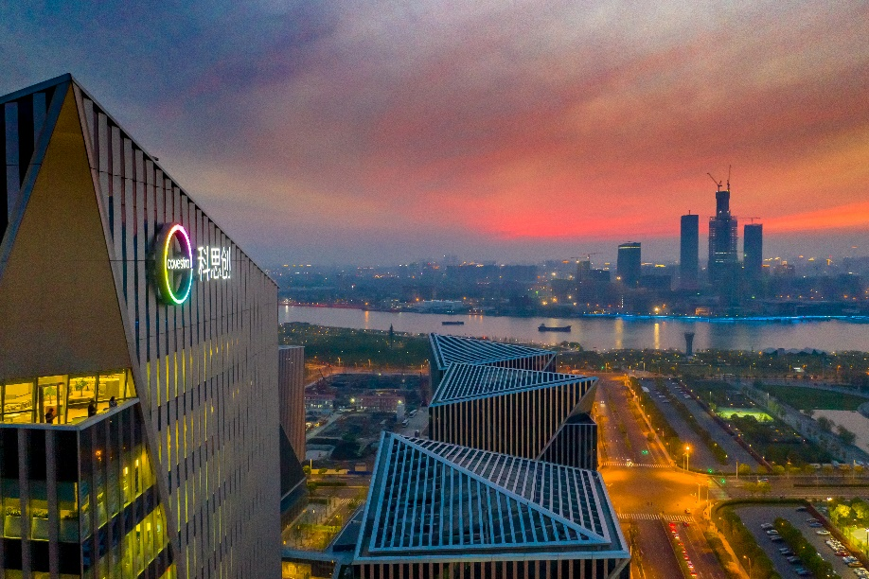
案例1
外企典型案例——科思创
企业简介：
科思创是全球最大的聚合物生产商之一。公司业务范围主要集中在高科技聚合物材料的生产制造，以及用于诸多日常生活领域的创新性及可持续性产品解决方案的研发，从而致力于全面推动循环经济发展。其主要服务领域涵盖汽车与交通、建筑、家具与木材加工以及电子、电气与家电行业，其他领域还包括运动休闲、化妆品、医疗以及化工行业本身。截至2020年底，科思创在全球拥有33个生产基地、约16500位员工。
中国是科思创全球最大单一市场，科思创在大中华区共拥有7大生产基地、1个亚太区创新中心、7个办公点，3000余名员工。因致力于为员工创造卓越雇佣条件和工作环境，科思创中国被杰出雇主调研机构认证为2019、2020和2021年度“中国杰出雇主”。
数字化转型起始时间：2015年左右
人力资源数字化转型的驱动因素：
通过创新和可持续发展，全面推动循环经济发展
致力于为员工提供开放、多元、包容、灵活多选的工作环境
提升管理效率，提升组织敏捷性
打造亚洲健康幸福职场，近乎满分的员工满意度，从而提升员工敬业度

Slide 36
案例1
外企典型案例——科思创
人力资源数字化转型的特色实践：
依托数字化设施打造开放智能的一流办公环境
健康的办公环境：公司室内装有独立的空气净化系统，并通过无线传感技术和数字化可视化设备，对室内空气质量进行24小时自动监测和显示。采用全球首创针对人员健康舒适的室内建筑标准的“WELL”标准远高于国家标准的室内空气质量标准，如：PM2.5指标，常年控制在25以下（国家标准：50以下为优）。科思创中国总部办公室于2019年取得WELL金级，是中国范围内第9个WELL金级认证的办公室内装项目。
智能无线会议室：引入德国先进数字会议系统和设备，打造无线会议最优体验，如集成吸顶式的会议室音响、麦克风等设备，不会占用任何桌面空间；屏幕、电话会议、电视会议全部使用无线连接。
多功能岛屿式前台：前台是个开放式的岛屿办公区，这里也有科思创的“IT现场服务中心”，便于为同事和访客提供全方位的服务和支持。
工会员工健康文娱活动管理数字化平台
科思创非常关注员工身心健康和工作生活平衡，日常运营20+员工健康福祉俱乐部，工作量大，但工会人手有限，因此引入了数字化管理平台——联合外部供应商开发并不断完善适合公司实际情况的“科思创工会俱乐部”小程序。该举措亮点：
全覆盖：服务面对全公司900多名员工，员工可通过小程序全面了解工会活动信息，随时随地报名、查看进度、签到
高效管理：集成24个俱乐部，其中17个运动类俱乐部，7个文娱类俱乐部，融合了报名、打卡、运动记录、奖励、照片互传等功能
数据驱动决策：不定期统计每个俱乐部的员工参与情况，根据员工需求不断优胜劣汰，调整和优化俱乐部设置
特别鸣谢本案例访谈对象：科思创工会主席 项青

Slide 37

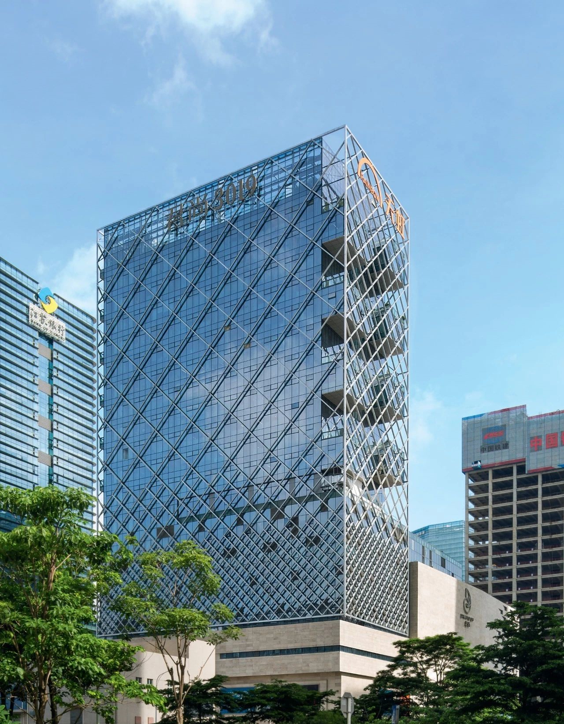
案例2
国企典型案例——天虹数科商业
企业简介：
天虹数科商业股份有限公司，成立于1984年，是国有控股的上市公司，2010年上市。通过人本、科学管理，专业、高效的运营，公司连续21年入围中国连锁百强企业。
天虹在行业内率先转型，突破传统购物模式，践行数字化、体验式、供应链三大业务战略，大力发展线上线下一体化的智慧零售商业模式。天虹数字化已实现全门店、全业态、全流程覆盖，形成”到店+到家“的融合零售，并推进技术服务输出，成为科技零售的领先者。
截至2021年9月1日，天虹在北京、广东、福建、江西、湖南、江苏、浙江、四川等8省33市，共经营购百97家（购物中心31家），超市118家、便利店209家。
数字化转型起始时间：2012年底
2015年开始全面数字化转型，人力资源的数字化即在2015年开启
人力资源数字化转型的驱动因素：
传统零售业市场渐趋饱和
PC互联网电商带来冲击
市场需求和消费习惯发生变化

Slide 38
案例2
国企典型案例——天虹数科商业
数字化转型特征：
以顾客为中心的全新业务战略，对传统零售业务进行了数字化重塑
全链路、全流程的数字化：顾客的数字化、营销的数字化、服务的数字化、商品的数字化、经营管理的数字化、供应链的数字化。
成立内部技术开发团队，构建数字化核心竞争力，目前该团队已经市场化
人力资源数字化转型的特色实践：
员工生命周期的数字化管理
招聘-入职-绩效管理-薪酬福利-培训-人才发展-离职，每个环节都有相应的数字化模块来支持，且集成在协同平台上（企业微信）。
用工管理的数字化——自主研发“小活”智能用工平台（APP）
天虹作为拥有多种业态的连锁零售企业，有员工多，岗位多，排班难的需求，因此自主研发了“小活”智能用工平台（APP），不仅解决了排班难的问题，还降低了人工成本（天虹超市业态用了之后，减少将近两千万人工成本），并且为希望利用空余时间多赚钱的员工提供了额外工作机会（员工收入增加30%）。
“小活”类似于滴滴打车的抢单模式，天虹或商家在上面派单，员工抢单，工作完成收益实时到账；“小活”还支持基于社交模式的招工分享。
这个APP现在不仅在天虹内部使用，也推向了社会，目前在上面接单工作的员工大概有4万人。
特别鸣谢本案例访谈对象：天虹股份公司人力资源副总监/灵智数科副总经理 李冬

Slide 39
案例3
民企典型案例——某消费产业集团
企业简介：
某消费产业集团，产业覆盖全球，拥有7万多名员工。
数字化转型起始时间：2015年
人力资源数字化转型的驱动因素：
内部驱动：该集团人员规模大、分支机构庞杂，在管理和协同上本身有数字化转型的需求；人才是其最重要的资产，人力资源共享中心需要为员工提供更出色的体验和支持；
外部驱动：市场竞争加剧推动企业业务升级和转型、国家十四五规划明确提出大力发展数字化。
数字化转型特征：
数字化转型是集团顶层战略
2021年，数字化提升至集团顶层战略。
员工体验为数字化战略的置顶战略
数字化转型全方位开展
横向：该集团内部的业务、人力资源、行政、IT等每个部门均全面开展数字化
纵向：该集团的生态企业也全面开展数字化，数字化是每个企业一把手的重要考核指标

Slide 40
案例3
民企典型案例——某消费产业集团
人力资源数字化转型的特色实践：
高度关注员工体验，打造贯穿员工职业生命全旅程的无微不至的数字化体验：
该集团在员工体验数字化方面的探索在中国企业中当之无愧属于前列，是员工体验数字化实践的标杆企业，自研能力强，人力资源各模块的数字化应用高效集成在协同平台上（钉钉）。全旅程数字化体验、员工关怀全场景、员工关怀无微不至是其员工体验数字化的突出特征：
全旅程：数字化手段不仅贯穿员工从入职到离职的每一个环节，还向前延伸到入职前一个月的员工体验设计，向后拓展至离职人员的运营维护，真正做到全旅程，每个环节都有各自对应的数字化工具，如预入职管理的小程序、离职人员运营的社群、薪酬福利工具、OKR等，都和钉钉、HR、OA、财务等数字化平台打通，方便员工使用
全场景：除了员工在公司的成长，他们也关注员工生活的衣食住行，利用集团生态，在相亲度假、蜜月旅游、健康医疗、育儿、养老等板块均能给员工及其家人提供关怀
关怀无微不至：该集团非常看重细节处的关怀和体验，并以此驱动自身员工体验平台的迭代，真正做到以人为中心的数字化体验。以员工生日场景为例，他们打造了类似“微信朋友圈”的生日祝福平台，在员工生日前一天系统会向其上级推送可编辑的祝福模板，生日当天员工生日动态会出现在“朋友圈”，同事可以给寿星祝福、点赞、评论互动，让员工在生日当天收获满满的祝福和感动。
“
从外部环境、国家的要求，数字化是一种非常强有力的趋势，如果不做这个，可能组织、企业在这次浪潮中就被淘汰或者落后。从实际的收益角度来讲，面对非常复杂的结构，光靠人肯定不行，得有数字化的工具，快速的实现上传下达，快速的提升效能，让集团的每一家生态企业都成为有机体的细胞或者组织，数字化的手段就类似于人体的神经系统，就是你在头部的指令能快速的下达到四肢，让它完成一些动作。
”

Slide 41
一言以蔽之，
人力资源的数字化，
是以人为中心的数字化

Slide 42
感谢阅读

